Slide 1
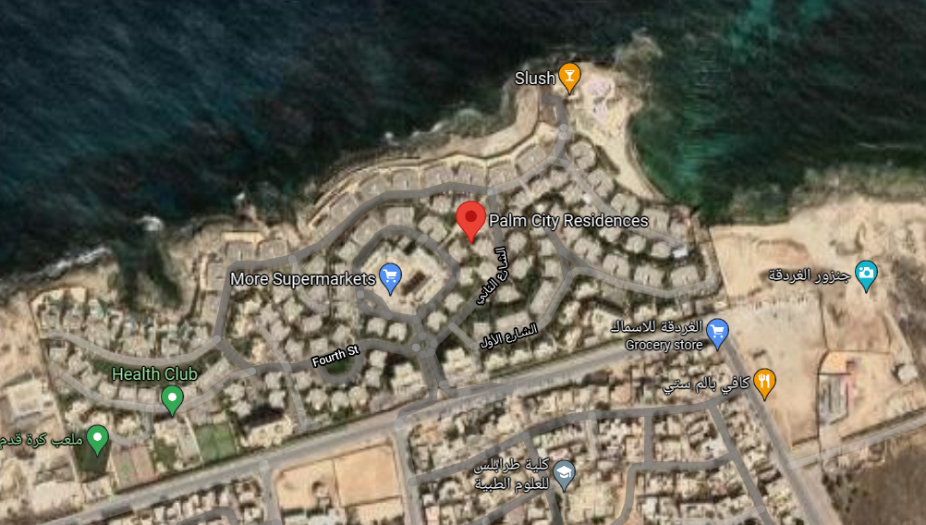
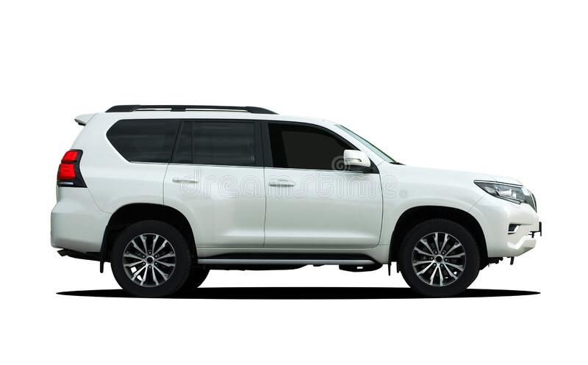
12/10/2021
EUBAN (PALM CITY)
MEZZO 25-188316
Ten.Col. ZAZZARI RICCARDO
C.2° PISCOPIELLO MORENO
CMCS MARTORELLI LUCA
INTERP. BATRUMA AIMEN
MEZZO 5-2255823
- AMM. TORRESI PLACIDO
- T.V. LUNETTO DAVIDE
- SC 1^CL BERGANTINO ENRICO
- 1° CM MAZZARA GIOACCHINO
PARTENZA 09.10 LT
DIST: 22 KM
TEMPO PERC. 40’

Slide 2
VTC NAVE TREMITI ORE 15.00
MEZZO TUCSON 5-2227110
-Ten.Col. ZAZZARI RICCARDO
-C2°CL PISCOPIELLO MORENO
- INTERP. BATRUMA AIMEN
MEZZO 5-2255823
- AMM. TORRESI PLACIDO
- T.V. LUNETTO DAVIDE
- SC 1^CL BERGANTINO ENRICO

